Slide 4
Comprender lo importante que es para el cristiano someter nuestra voluntad a Dios y practicar la autonegación.

Slide 5
El ser humano, cuando salió de las manos de su Creador, no fue diseñado para sufrir. Por lo tanto, rehuir al dolor es algo natural en nosotros. A la mayoría nos gustan las cosas fáciles, que nos cuesten poco esfuerzo y especialmente que no impliquen sufrimiento. La ley del mínimo esfuerzo propone que lo fácil es bueno, que es mejor abandonar el control y dejar que las cosas fluyan.

Slide 6
La Biblia, contrario a estas teorías, nos llama a no solo a ejercer el control sobre nuestras acciones, sino incluso a entregar nuestra voluntad y control al Señor. Esto en ocasiones produce sufrimiento en un principio, pero al final, obtendremos la corona de vida. Disfrutemos de nuestro programa especial.

Slide 7
¿Qué ha hecho tan famosa a la psicología de la felicidad? ¿A qué se debe el éxito de los pastores que promueven el evangelio de la prosperidad? Seamos realistas, nadie quiere pasar por momentos de dolor y angustia, por eso a todos nos gusta escuchar mensajes de prosperidad y positivismo.

Slide 8
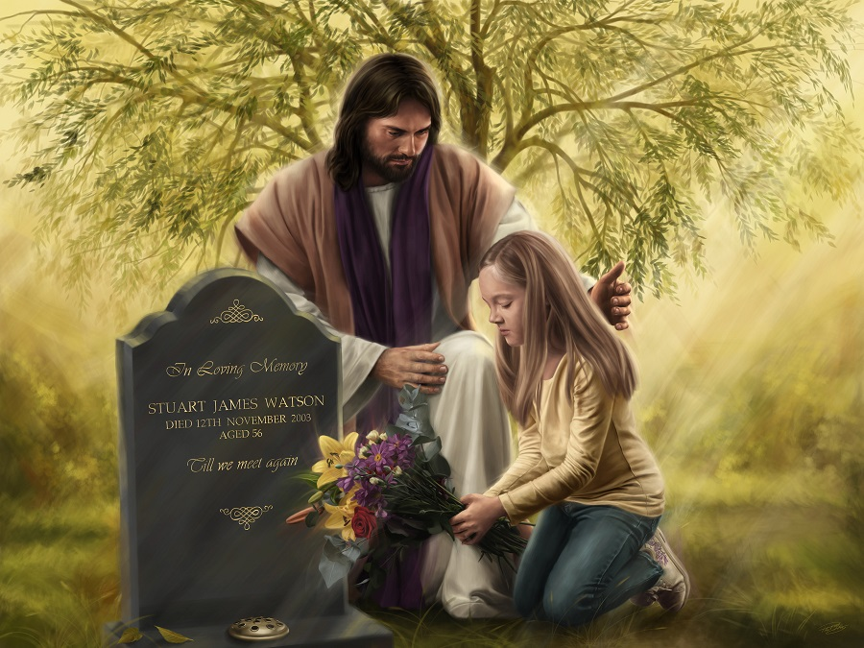
¿Qué nos enseñó Jesús durante su ministerio terrenal?
La fidelidad a Dios implica sufrimientos y dificultades; sin embargo, esto no implica ausencia de felicidad, pero mientras estemos en un mundo de pecado, no tendremos felicidad completa.

Slide 9
420
“Nunca
desmayes”

Slide 10
Contrario a lo que promueve el evangelio de la prosperidad, Jesús nos advierte que en algunos momentos de nuestras vidas experimentaremos aflicciones. Pero no nos dice solo eso, nos invita a confiar porque él ha vencido al mundo. Y ahí se encuentra la clave del éxito del cristiano. La paz está basada en nuestra seguridad de que a pesar del dolor y de no tener lo que deseamos, contamos con la ayuda divina

Slide 11
“Estas cosas os he hablado para que en mí tengáis paz. En el mundo tendréis aflicción; pero confiad, yo he vencido al mundo”
(Juan 16:33)

Slide 12
¿Cuándo sufrió Jesús por nosotros en la carne?
Tres puntos fundamentales que Jesús tuvo que enfrentar fueron: la satisfacción del apetito, los bienes materiales y el poder o la gloria terrenal. Visto de esta manera parece simple, pero un estudio detenido de las tentaciones nos muestra que lo que Jesús experimentó fue mucho más difícil que las tentaciones que nosotros afrontamos hoy. Especialmente porque él es el rey del universo y como tal fue tentado a utilizar su poder infinito para ayudarse a sí mismo

Slide 13
Agradezcamos a Jesús por esta maravillosa victoria por medio de la oración.

Slide 14
En 1 Pedro 4:1 se nos invita a imitar a Jesús, a no complacer la carne sino luchar contra los deseos que desagradan a Dios. Y resalta este texto que quien ha sufrido en el cuerpo ha roto con el pecado. ¡Esta es una maravillosa esperanza! Un predicador dijo en cierta ocasión que la tentación y el deseo duran una fracción de segundo. No siempre será fácil vencer, pero la clave del éxito es perseverar en la lucha, apoyados en Dios.

Slide 15
S E A N T O D O S

Slide 16
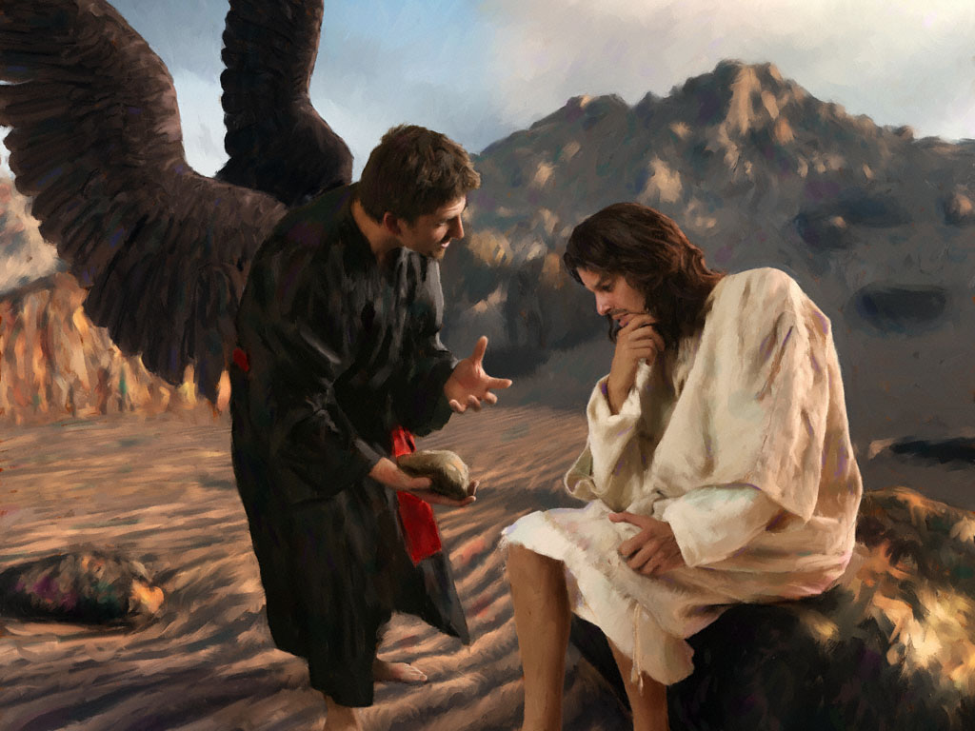
«Fue tentado en todo según nuestra semejanza, pero sin pecado» (Hebreos 4:15) ¿No le causaron sufrimientos estas tentaciones? Y ¿qué piensan ustedes que el Señor espera de nosotros? Estamos llamados a sufrir en la carne, a abstenernos de complacer nuestros apetitos y pasiones. Debemos entregar a Dios el dominio sobre la conciencia, la razón y la voluntad.

Slide 17
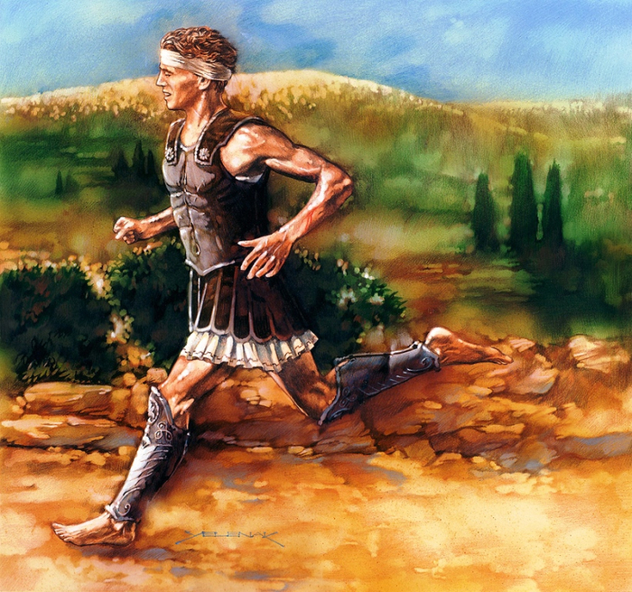
27 de octubre 2018 MEJORAMIENTO
QUIEN LUCHA DE TODO
SE ABSTIENE
Luchar y abstenerse son dos consejos fundamentales del após­tol, pero, ¿cómo podemos mejorar
nues­tra relación con Dios siguiendo estos dos principios de luchar y abstenernos?
Pr. Elíseo Castillo Fernández, Pastor del Distrito Valle de Ángeles I, Asociación Central de la Unión de Honduras

Slide 19
«Convenía a aquel por cuya causa existen todas las cosas y por quien todas las cosas subsisten que, habiendo de llevar muchos hijos a la gloria, perfeccionase por medio de las aflicciones al autor de la salvación de ellos» (Hebreos 2:10). Este texto guarda armonía con lo que expresa la Sierva del Señor: «Las pruebas y los obstáculos son los métodos de disciplina que el Señor escoge, y las condiciones que señala para el éxito».

Slide 20
CAMBOYA 27 de octubre
Un experimento
en la iglesia
Yin Feara, 20 años
Al llegar el sábado, depositó en la cesta de las ofrendas todo el dinero que tenía.

Slide 21
El libro Desequilibrio fatal, página 174 dice: «Jesús era un ser humano, y poseía una carne humana que reclamaba la satisfacción de sus necesidades al igual que la anhelamos nosotros, y la única forma de soportar los ataques del diablo consistió en su disposición de sufrir en la carne para ganar la victoria sobre el pecado mediante el poder de Dios. Cuando el diablo los presione, cuando cada célula de su cuerpo les pida a gritos la satisfacción de sus ansias de pecar, lo único que pueden hacer es echar mano de las promesas divinas de victoria, y abrazarlas mediante una fe fría y desnuda. Van a experimentar momentos de terrible agonía, y se sentirán inducidos a creer que están a punto de morir. Entonces, cuando les parezca que ya no la pueden soportar un momento más, la tentación se desvanecerá, gracias al poder de Jesús».

Slide 22
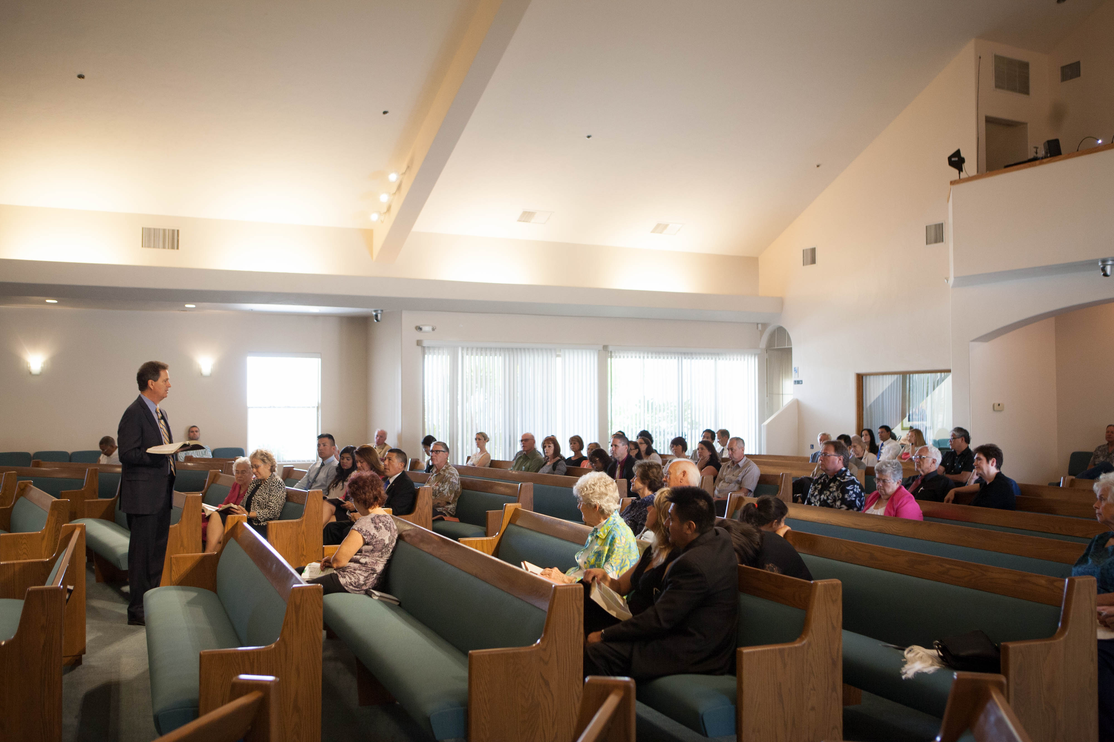

Slide 23
Efe. 1:9-10
“Dándonos a conocer el misterio de su voluntad, según su beneplácito, el cual se había propuesto en sí mismo, de reunir todas las cosas en Cristo, en la dispensación del cumplimiento de los tiempos, así las que están en los cielos, como las que están en la tierra”

Slide 25
Debemos estar dispuestos a sufrir en la carne como Jesús lo hizo, porque contamos con su ayuda para apartar de nuestras vidas todo aquello que nos aleja de él. «Aparentemente no hay nada más desvalido, pero en realidad más invencible que el alma consciente de su insignificancia que depende totalmente de los méritos de su Salvador. Dios enviaría a todos los ángeles del cielo en auxilio de tal persona, en lugar de permitir que fuera derrotada»

Slide 26
438
“Mira hacia
Dios”

